Slide 1
Проектиране и реализация на система за мигновени съобщения
Дипломант: Константин Костов
Ръководител: доц. д-р инж. Христо Ненов
Notes:
Уважаем господин председател на държавната изпитна комисия, уважаеми членове, колеги и гости ще представя на вашето внимание дипломна работа на тема "Проектиране и реализация на система за мигновени съобщения".

Slide 2
Мотивация
Интерес в тази област
Актуалност
Голям потенциал за бъдещо развитие на тази и съпътстващите я технологии
Notes:
Насочих се към тази тема, защото имам личен интерес към тази област и ми беше интересно да разбера, как работи под повърхността една такава система. Същевременно открих, че този вид комуникация, има изключително голяма популярност, която с времето се увеличава. Пример за това са приложения от типа на Skype, Whats app, Viber, Line и много други.
Поради големия потенциал, който притежават, се развиват покрай тях и други технологии от типа на Voice over IP (VOIP) или машинно самообучение за анализ на настроението на потребителя и създаването на бот потребители, които да могат да отговарят логично на въпросите на клиентите.

Slide 3
Цел на разработката
Създаване на канал за комуникация между клиент и представители на дадена компания, било то център за обслужване на клиенти или техническа поддръжка.
Notes:
Клиентите на дадена компания винаги да имат директна връзка с нея и да могат да изразят своите желания, проблеми или оплаквания т.е. да се улесни комуникацията. Това може да се осъществи като се създаде канал за двуканална комуникация между клиентите и представители на дадена компания, били те техническа поддръжка или център за обслужване на клиенти. Съответно от своя страна, тази компания да може да комуникира с всеки клиент индивидуално, за да може да отговори на нуждите му.

Slide 4
Задачи на софтуера
Директна и индивидуална двупосочна комуникация с представители на компанията
Достигане до максимален брой клиенти на компанията
Икономичност при използване на системни ресурси (батерия, мобилни данни и т.н. )
Интуитивен и удобен интерфейс за работа
Notes:
Основната му задача е да предостави директен и индивидуален канал за комуникация с представители на дадена компания.
Друга важна черта, която трябва да притежава е да бъде достъпна за средностатистическия клиент на компанията. Това означава да бъде с ниски системни изисквания и да работи върху най- разпространената ОС.
Икономичност се постига, като се използва сокет само при нужда. В случая това е, когато потребителя взаимодейства с приложението. Друг начин, чрез който се пести от интернет трафик е чрез собствена реализация на текстов протокол, за по-малко пренос на мета данни.
Не на последно място, да има удобен и красив интерфейс за работа.

Slide 5
Избор на средства за реализация
Server – java
Client – Android
Database – MySQL
Комуникация – по интернет чрез текстов протокол
Notes:
За голяма платформена независимост и производителност сървъра е реализиран на програмния език Java.
Клиентката платформа е Android, поради големия пазарен дял, който притежава.
Базата от данни е реализирана чрез MySQL, поради своята простота при реализация и голямата разпространеност.
Комуникацията се извършва по интернет чрез собствено дефиниран протокол за намаляване на трансфера на излишни мета данни.

Slide 6
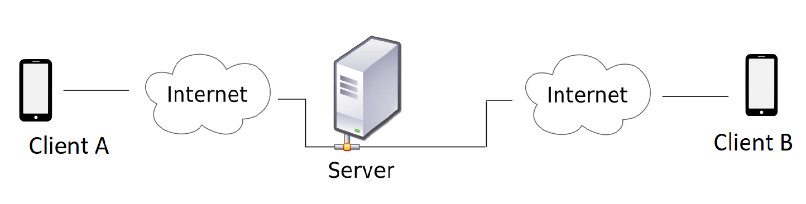

Проектиране на системата
Архитектура на:
системата - клиент –> сървър
сървър – наподобява DDD модела
клиент – MVC
Notes:
Цялостната архитектурата на системата е от тип клиент – сървър. Бизнес логиката се съдържа в сървърната част, която следва Domain driven design (DDD) модела, докато клиентската част е ориентирана предимно към MVC модела.

Slide 7
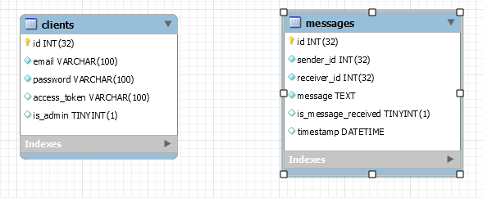
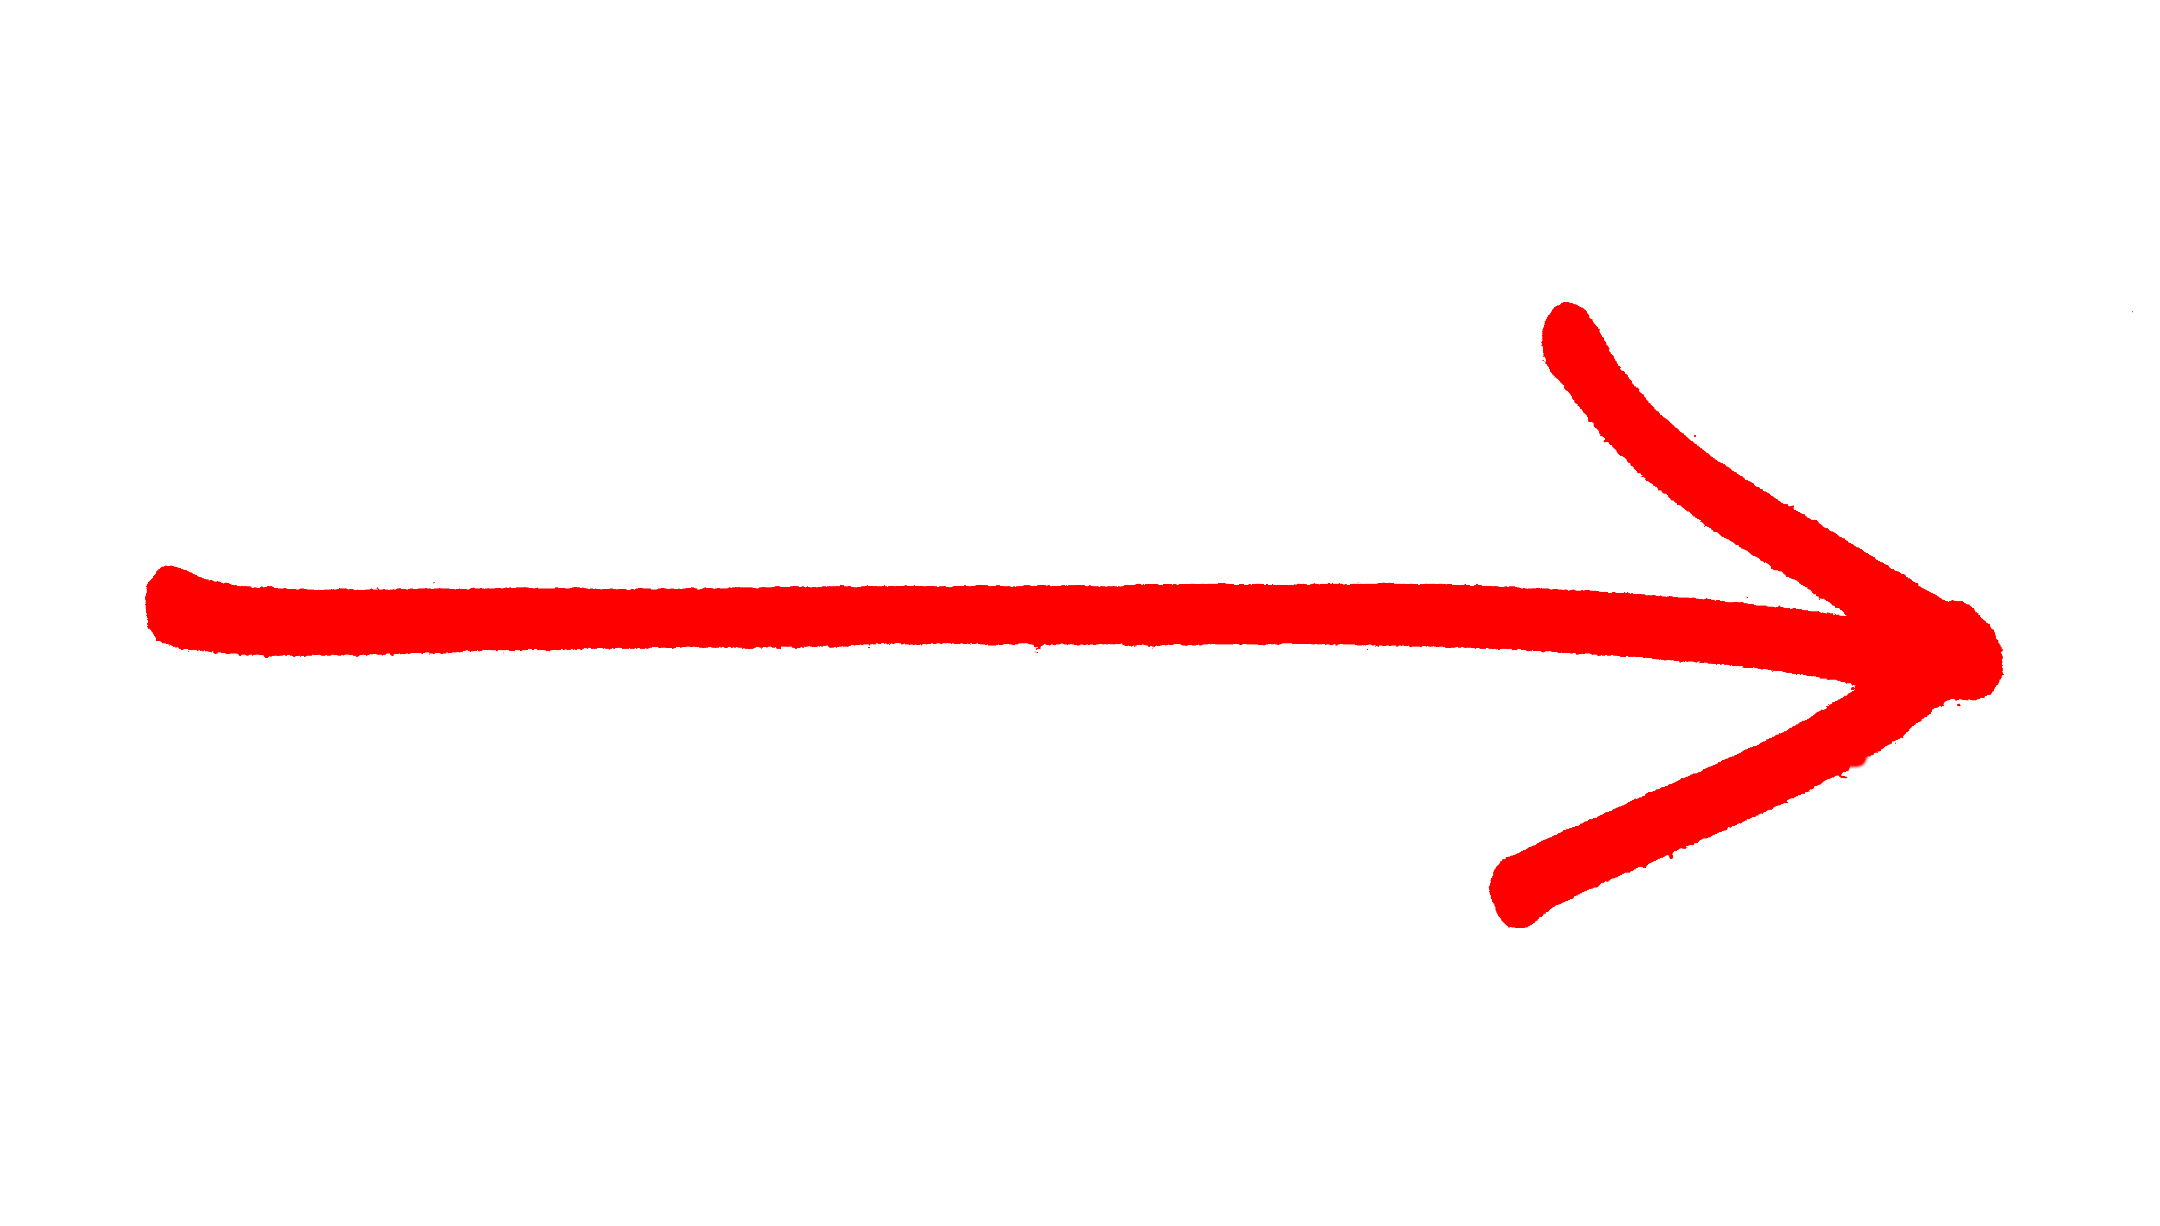
Проектиране на сървърната база от данни
Има 2 типа акаунти
Notes:
Сървърната база от данни се състой от две таблици – клиенти и съобщения. В таблицата с клиенти се пазят всички регистрирани потребители. Може да забележите, че съществуват два вида акаунти. Единия е базовия. Той е и най-масовия. Този тип могат да комуникират само е един предварително дефиниран потребител – представител на компанията. Другия е т.нар. администраторски акаунт. Той има свободата да комуникира с всеки един клиент.
В таблицата за съобщения се пазят само тези, който не са изпратени до получателя и свързаната с тях информация.

Slide 8
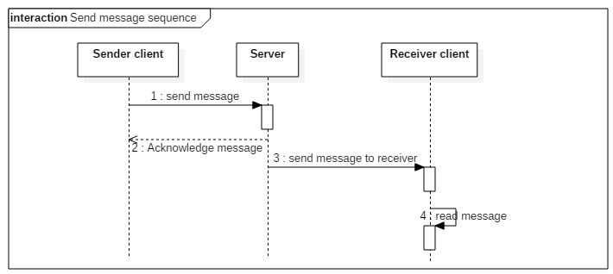
Последователност при изпращане на съобщение
Notes:
Когато клиент „А“ изпрати съобщение към клиент „В“, то първо се приема от сървъра, който стой между тях. При успех се връща към клиент „А“, съобщение, че то е прието от сървъра. След това се преминава към самото изпращане на съобщението към получателя. След прочитането му, то се маркира като прочетено.

Slide 9
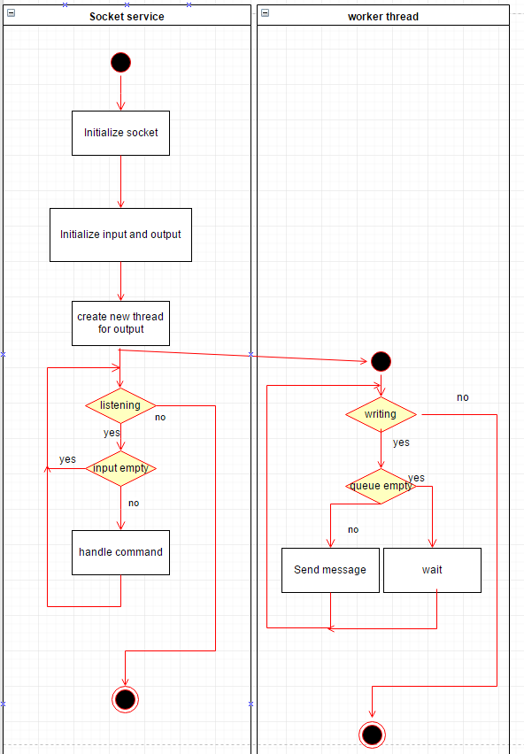
Алгоритъм за изпращане и получаване на съобщения от клиента
Notes:
Първоначално се отваря сокет между клиента и сървъра. Операциите за получаване и изпращане на съобщения за блокиращи. За да не се нарушава работния процес на потребителя двете действия се извършват в отделни нишки. Аналогична е имплементацията на алгоритъма в сървъра. Там обаче за всеки ново свързал се клиент се създават отделни 2 работни нишки.

Slide 10
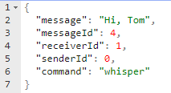

Примерни съобщения към сървъра
1) За вход
2) За лично съобщение
Notes:
Съобщенията се форматират под формата на JSON и се изпращат като низ от символи към отсрещната страна. Изпращат се минимален брой данни, с цел по - бърз трансфер и спестяване от мобилни данни.

Slide 11
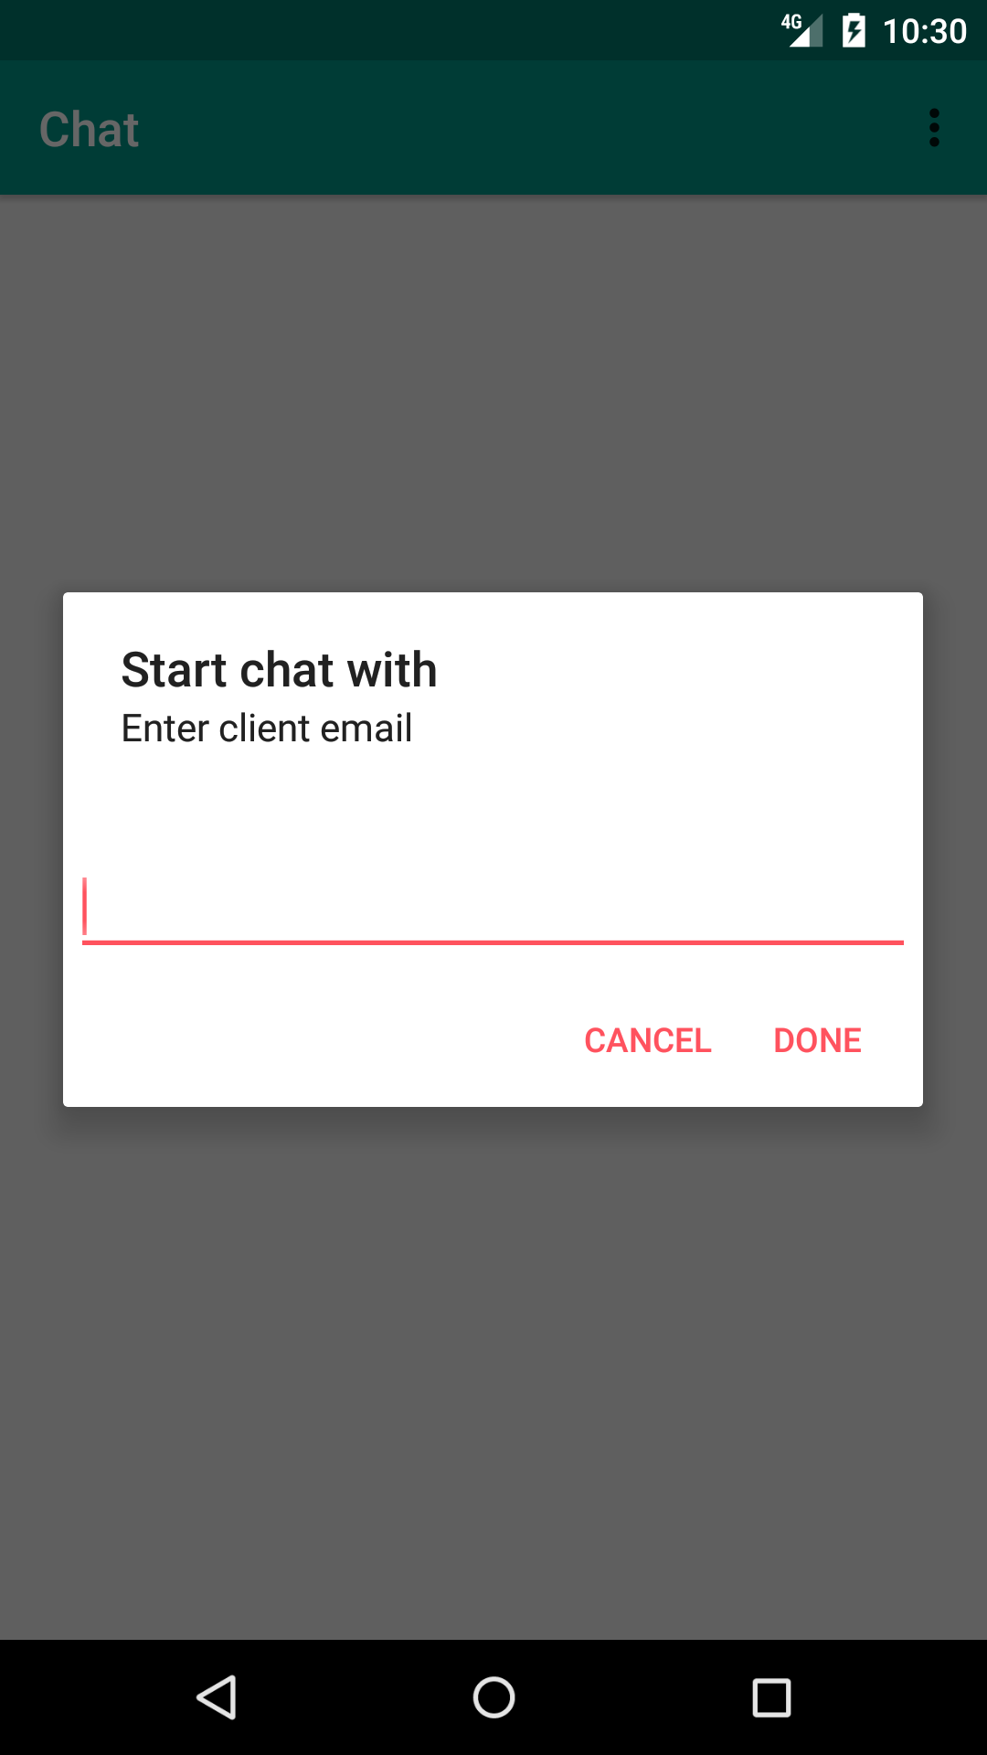
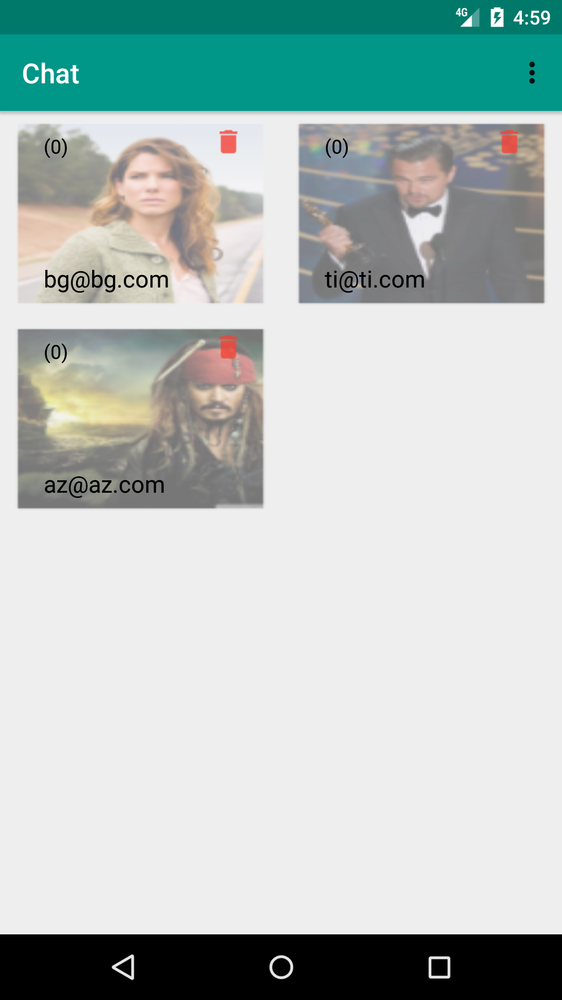
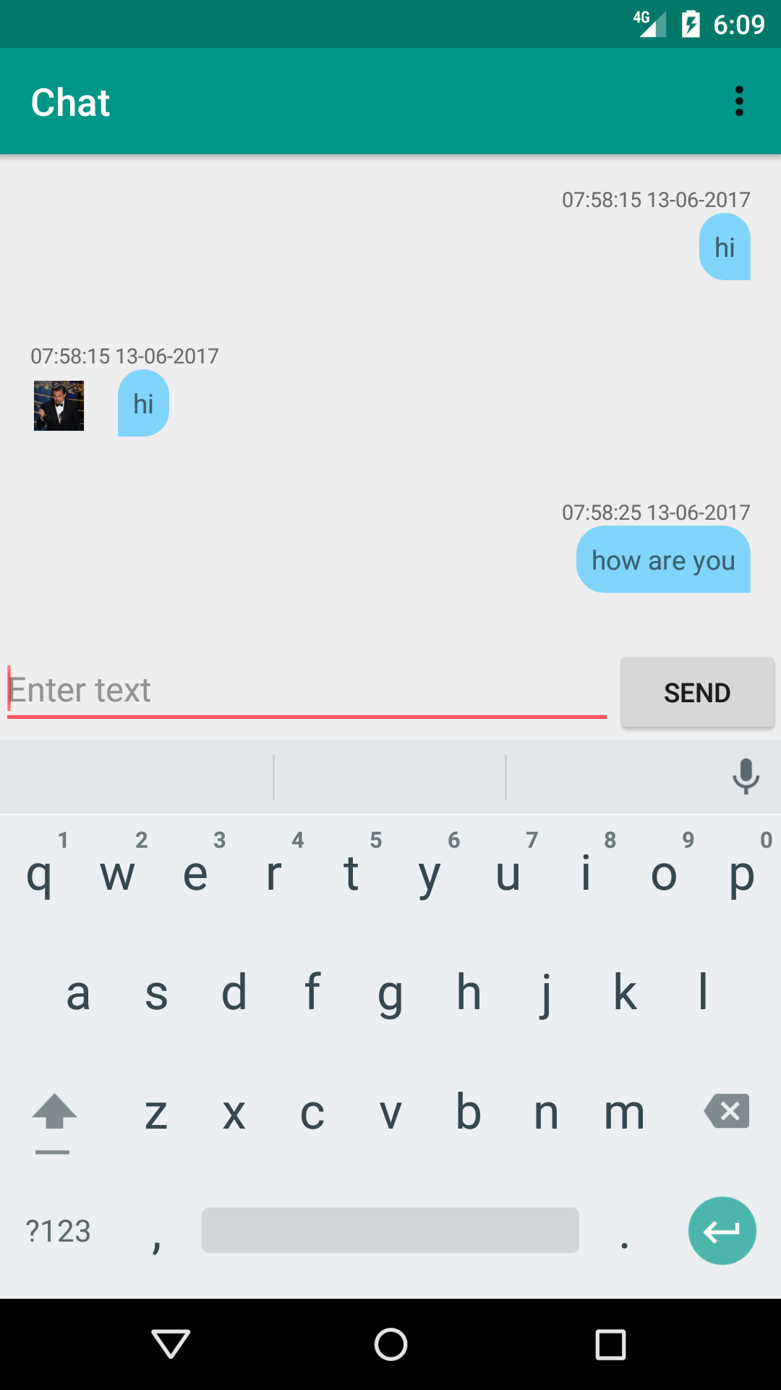
Потребителски интерфейс:
1)
2)
3)
Notes:
Екрани 1 и 2 са видими само за администраторски профили. Първата показва диалогов прозорец за започване на комуникация с даден клиент. Втората е списък с 2 колони, в която се зареждат всички клиенти, с които е бил воден разговор, като се подреждат в низходящ ред по време. Третия екран е най – съществен. Той е видим от всеки тип акаунт. Чрез този интерфейс се осъществява комуникация с отсрещната страна.

Slide 12
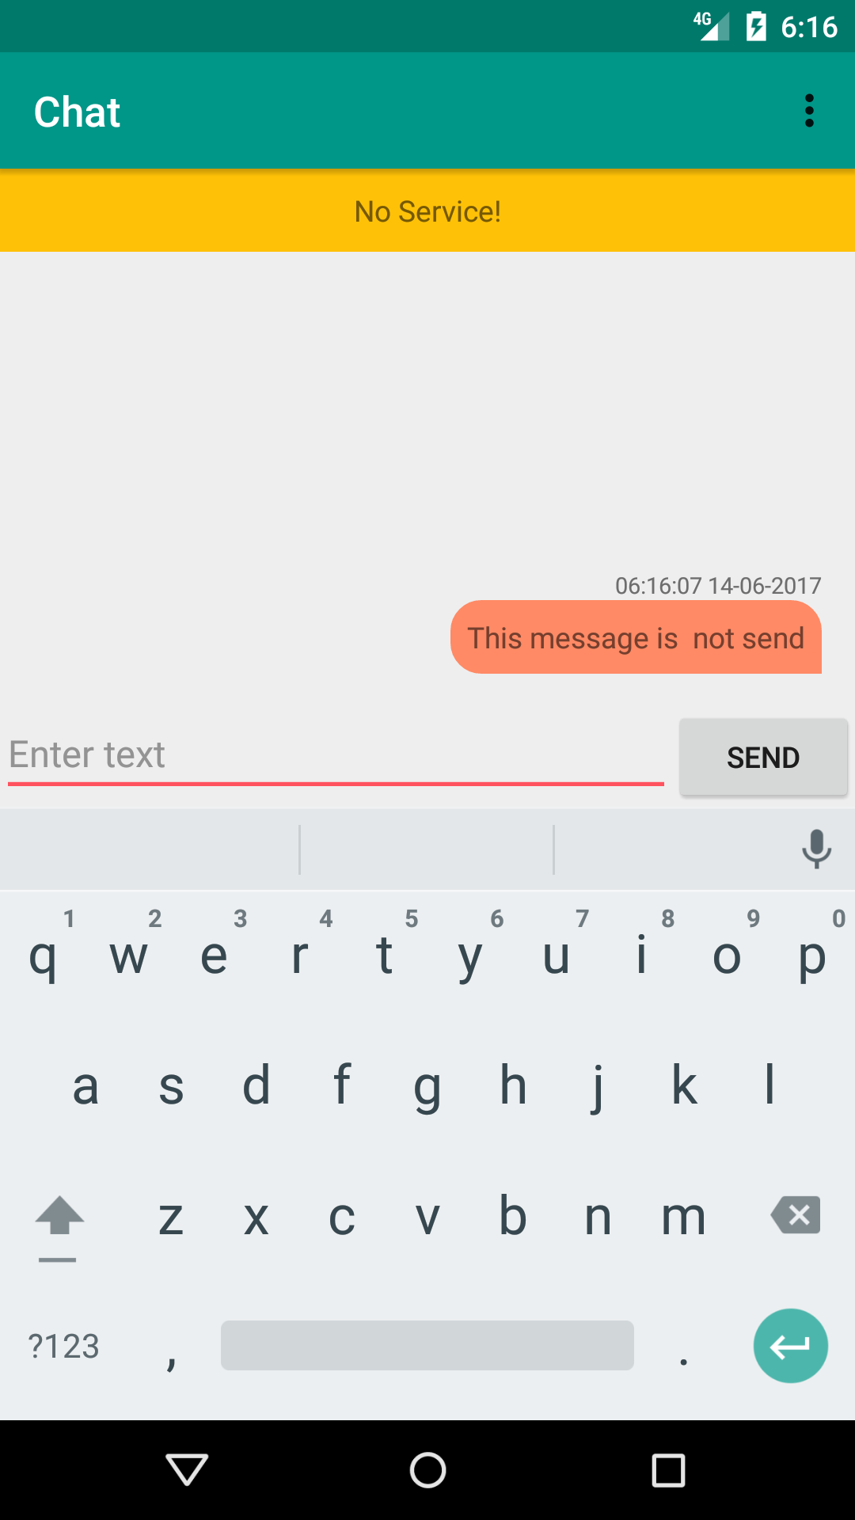
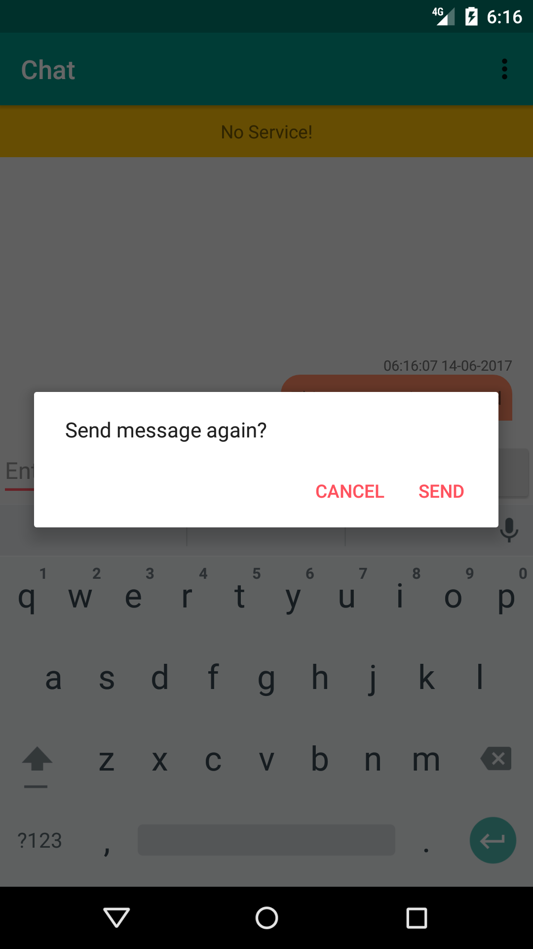
Потребителски интерфейс:
1)
2)
Notes:
Нещата, които виждате на тези екрани са извън нормалния режим на работа. Жълтата информационна лента в горния край на екрана показва, че има проблем със сървъра или няма връзка с интернет. Така неуспешно изпратените съобщения се оцветяват в червен фон. Само в този случай при натискане и задържане върху съобщението се появява диалогов прозорец питащ потребителя дали иска да изпрати наново съобщението.

Slide 13
Заключение
Изпълнени:
Цели
Задачи
Допълнителни функционалности
Бъдещо развитие:
Файлов трансфер
Машинно самообучение
Notes:
Поставените цели и задачи бяха изпълнени, както и бяха добавени улеснения и функционалности.
Доста желан от потребителите е файловия трансфер, за изпращане на снимки и видеа и е препоръчително да бъде добавен във втората фаза на проекта.
Системата може да се доразвие като се използват алгоритми за машинно самообучение за изследване на разговорите между клиентите и подобряване както на предоставените отговори, така и на самите продукти или услуги, които компанията предоставя.

Slide 14
Благодаря за вниманието!
Notes:
Отговори:
Въпрос 1:
Да, има.
Няма логика потребителя да си включи приложението и да стой на началния екран, повече от необходимото му нормално време, за да влезе в системата. Такава ситуация не е типична за процеса на работа.
Клиентите на компанията, поетапно ще започнат да инсталират и ползват приложение. Също така, няма абсолютно всички потребителите по едно и също време, да се опитат да влязат в системата. Това може да се случи само при опит за атака. За превенция е добавено автоматично затваряне на връзката от страна на сървъра при определен брой неуспешни опити или при изтичане на интервал от време.
Предимството е малко по-лесната имплементация, което намаля възможността за допускане на грешка при разработката.
---------------
Релационните бази от данни са нормализирани, подредени в балансирани дървета. Това сваля значително цената при търсене по индекс. Забавяне на търсенето се получава, когато броя на записите нарасне значително. Друг недостатък при тях е, че са направи да бъдат универсални, което не винаги дава най – добра производителност.
Може да се използват NoSQL бази от данни. При тях има денормализация на данните, което в случая може да бъде плюс. Така всяка комуникация с клиент може да бъде записвана под формата на отделен документ, което означава, че ще бъдат на едно място и могат да бъдат прочетени наведнъж. Допълнително веднъж изпратените съобщения, не се редактират, което премахва търсенето и променянето на стойности в базата. Като недостатък може да се отбележи, че е базата трябва да се изгради индивидуално спрямо нуждите на системата.

